Slide 1
Филиал
государственного бюджетного общеобразовательного учреждения средней общеобразовательной школы «Образовательный центр»
п.г.т. Рощинский муниципального района Волжский Самарской области
«Центр внешкольной работы»
Территориальный этап
Областного конкурса «Сердце отдаю детям»
Визитная карточка
педагог дополнительного образования
Абрамова Екатерина Викторовна
Самара, 2019 год

Slide 2
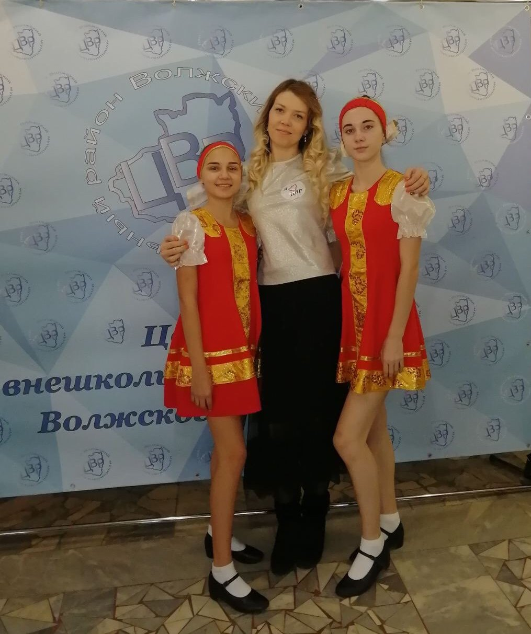
Мое педагогическое кредо:
Регулярно пополнять и совершенствовать свои знания, соответствовать времени,
в котором живешь.
В своей профессиональной деятельности я стараюсь развивать личность ребёнка – и вместе с ним развиваться самой!

Slide 3
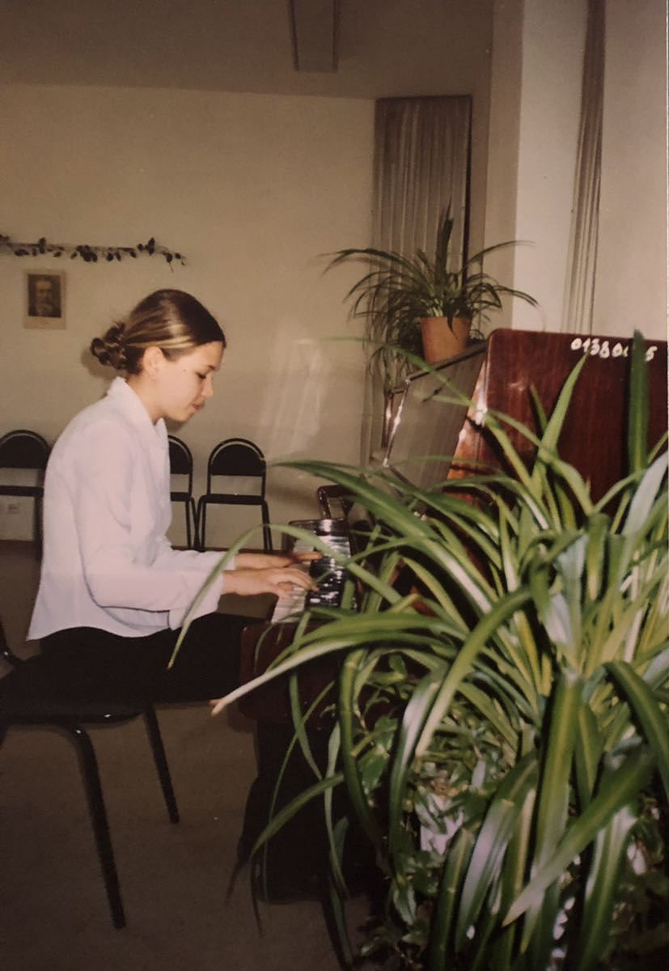
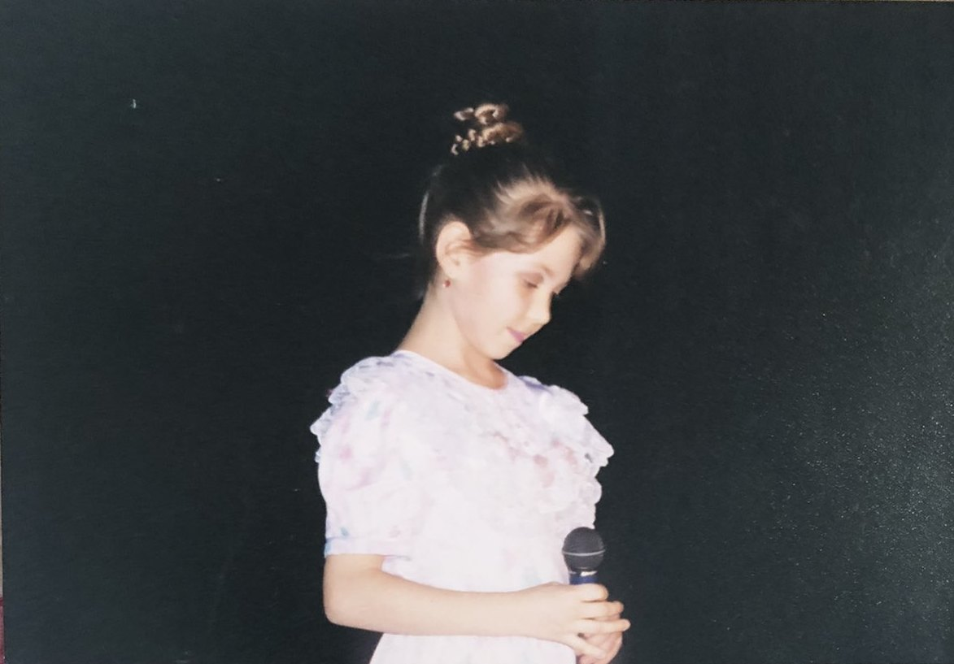
Детство.Юность
В детстве я увлекалась пением, посещала музыкальную школу

Slide 4
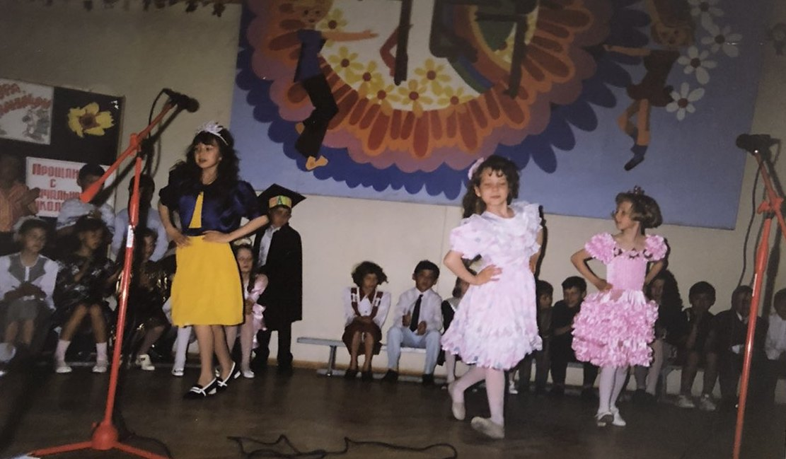
Любовь к танцу с детства
Я начала заниматься танцами в раннем детстве.

Slide 5
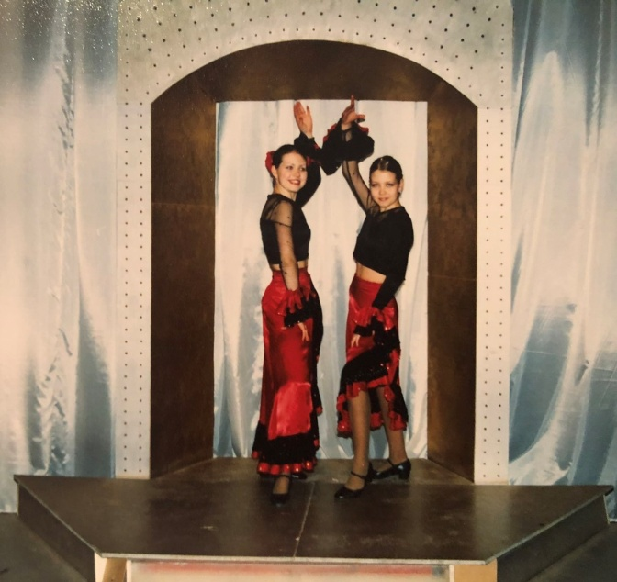
Моя творческая карьера
Моя мама занималась хореографией и старшая сестра занималась в ансамбле танца «Марусечка», куда и я пришла в 1996 году, с самого основания коллектива. За это время я выросла с маленькой ученицы в ведущую солистку коллектива. За время своей танцевальной деятельности исполнила десяток ролей, в том числе и сольных номеров.

Slide 6
Я совмещала творческую деятельность в ансамбле «Марусечка» с основной специальностью – «Специалист по связям с общественностью, полученной в Самарском Государственном Техническом Университете в 2010 г.
В 2018 году прошла переподготовку как педагог дополнительного образования.

Slide 7
Мои выступления и репетиции в Образцовом ансамбле танца «Марусечка»

Slide 8
Постановка танцев
Одновременно я была солисткой и педагогом-репетитором ансамбля танца «Марусечка». Четко шла к намеченной цели, и уже сейчас с уверенностью можно сказать, что блестяще справлялась с поставленной передо мной задачей – воспитание достойной смены коллектива «Марусечка». При этом я реализовалась и как молодой балетмейстер. Мои постановки вызывают бурный восторг у подрастающего поколения танцоров и находят живой отклик у зрителей.

Slide 9
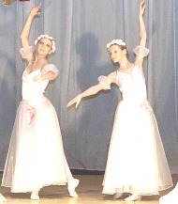
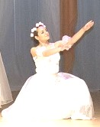
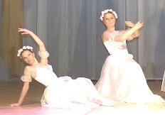
Репертуар
МОИ ХОРЕОГРАФИЧЕСКИЕ ПОСТАНОВКИ
Постановки на основе современной хореографии:
«Лаборатория» «Раскрытая тайна»
«На грани» «Недетское время»
«По щелчку» «НАВСЕГДА»
«Фиалка расцвела»
«Успеть добежать» и т.д.

Slide 10
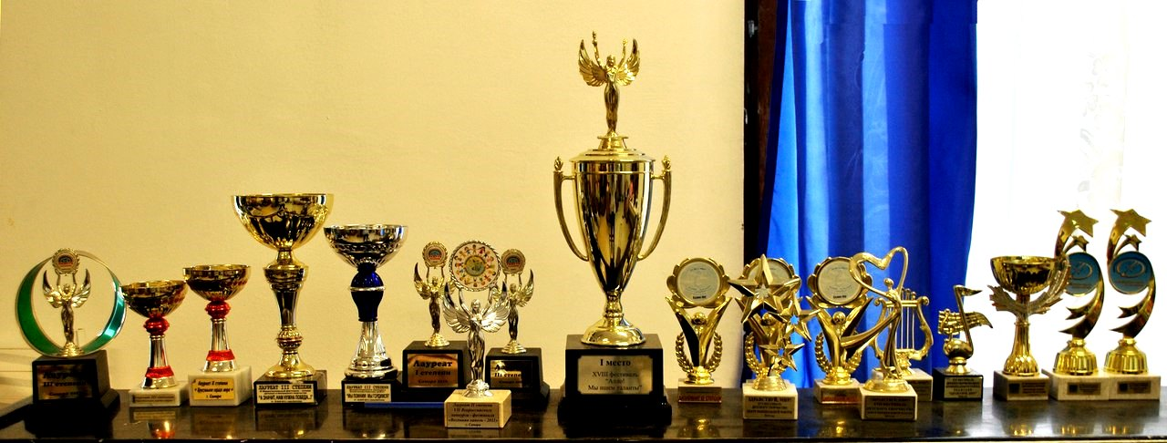
Награды

Slide 11
Мои первые ученики

Slide 12
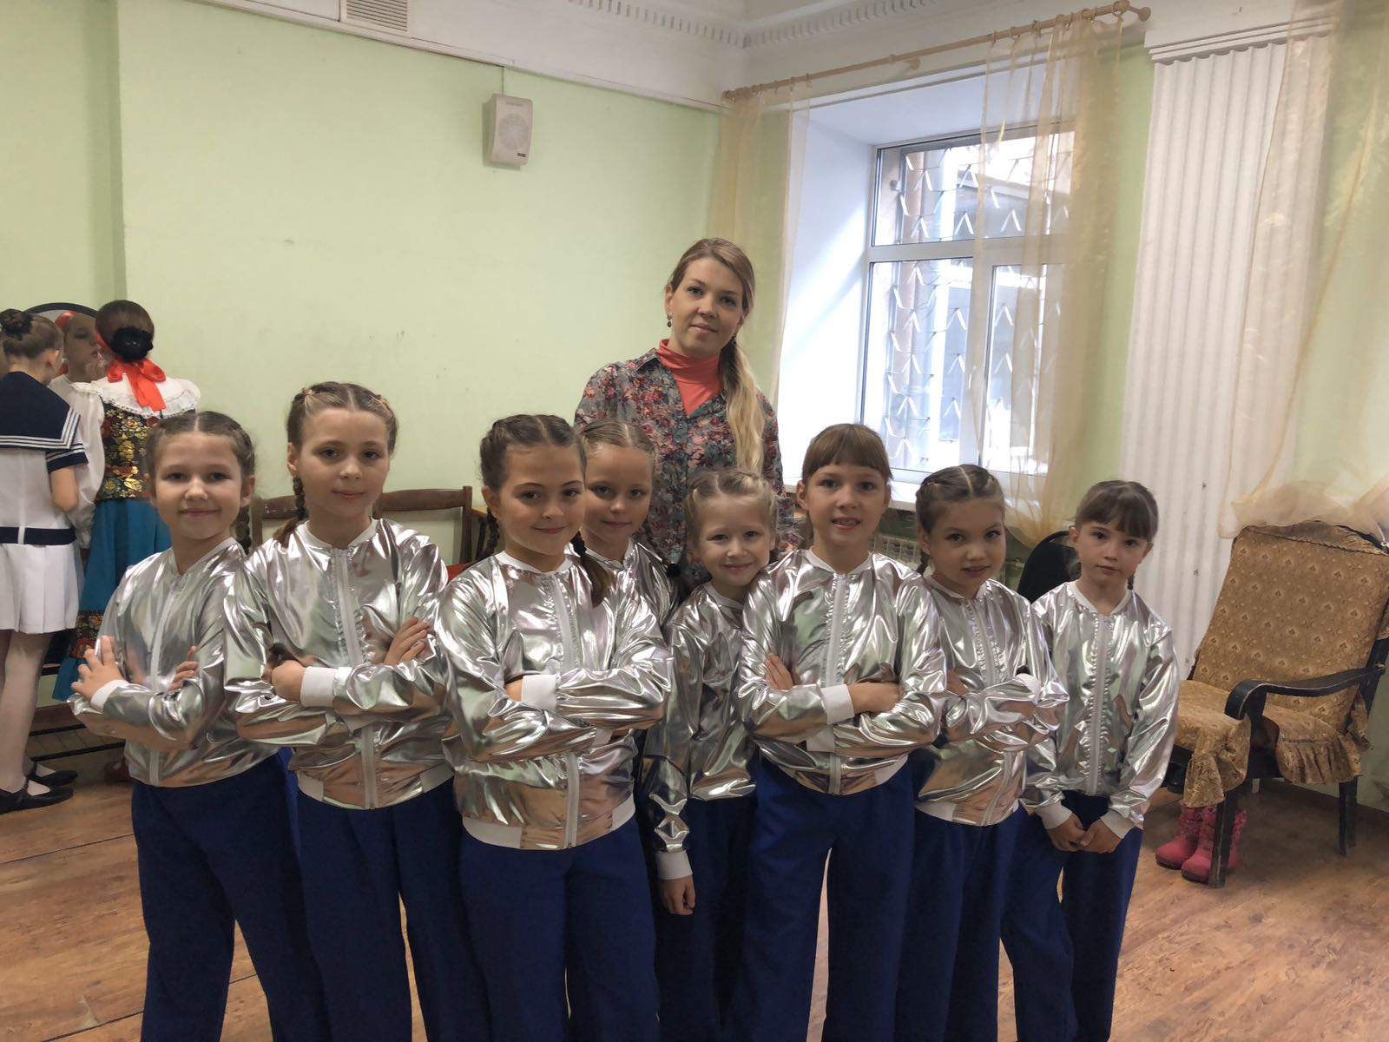
Модульная образовательная программа «Азбука танца»
Сейчас я являюсь руководителем ансамбля танца «Мажорики».
В процессе обучения ребенку важно научиться свободно владеть своим телом, добиться четкой координации движения.

Slide 13
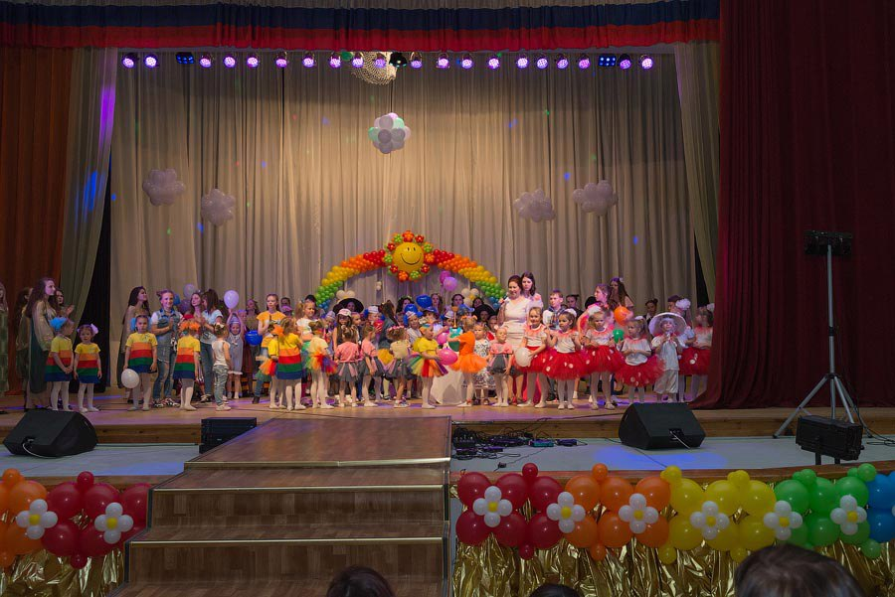
Задачи программы
- воспитать любовь к танцу, умение передать содержание музыкального материала и сценического образа в движении; взаимодействие в парах, в группах, чувство локтя в танце в группе и коллективе;
- развивать навыки самостоятельной творческой деятельности, индивидуальные способности;
- сформировать представление о специфике разнообразных жанров танцевального искусства;
навыки самостоятельной деятельности в освоении основ танцевальной культуры.

Slide 14
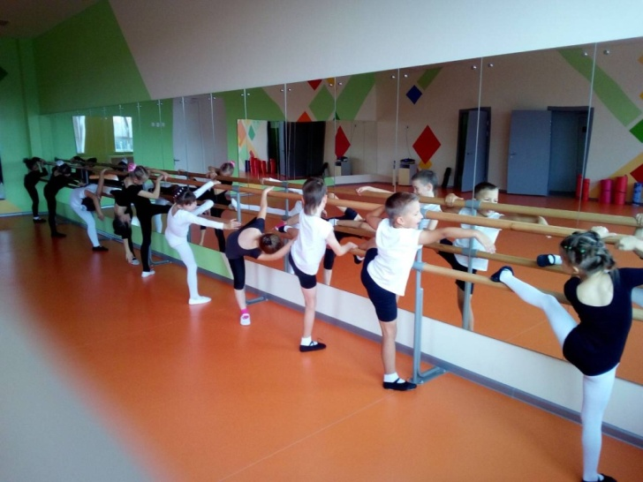
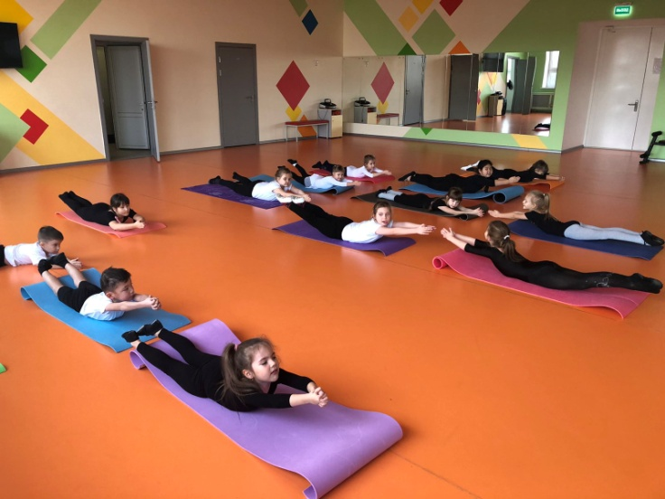
Формы работы
На одном и том же занятии происходит изучение элементов классического танца (одновременно выполняются задачи физического и музыкального развития), народного танца (изучаются танцевальные этюды, исполняются задания- импровизации).

Slide 15
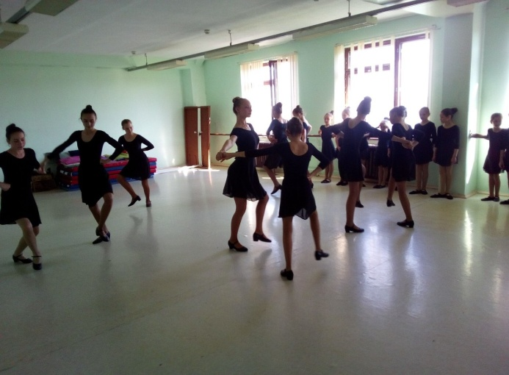
В результате образовательного процесса
владение основами классического танца и знание основных правил исполнения упражнений; умение исполнять танцы, построенные на движениях разных жанров, стилей грамотно и выразительно; знание основных особенностей танцев народов мира; умение свободно импровизировать; знание основ теории хореографического искусства, его направлений.

Slide 16
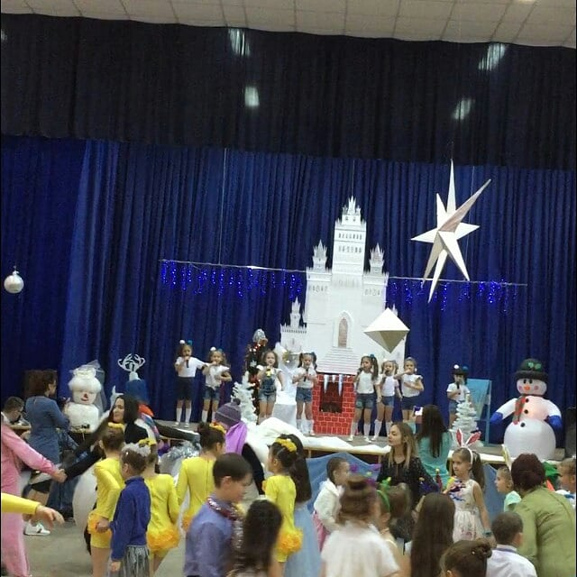
Контроль и оценка
Отчеты о деятельности ансамбля проводятся в виде открытых занятий 2 раза в год: на новогоднем утреннике и на ежегодном сольном концерте.
Выступление различных групп на концертах местного значения, принятие участия в районных, областных, всероссийских, международных конкурсах и фестивалях.
Тесты и итоговые задания
Портфолио обучающего (Проект «Хореографический портрет»)

Slide 17
Что для меня главное?
Главное для педагога – научить детей верить в себя и сделать все, чтобы детям было интересно заниматься хореографией.

Slide 18
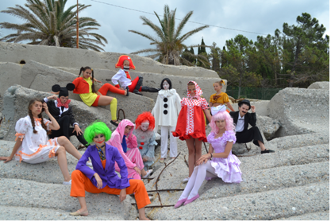
Наши поездки на конкурсы

Slide 19
Открытие школы танцев

Slide 20
Мои награды

Slide 21
Планы на будущее
Самосовершенствоваться;
Развивать способности детей;
Способствовать достижению результатов ансамбля.

Slide 22
Благодарю за внимание!!!

